Slide 1









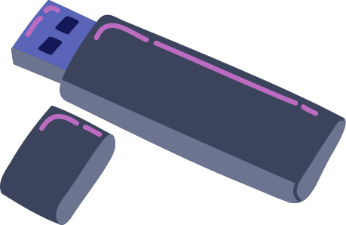



COOKIES

Slide 2


¿Que son las cookies?
Una cookie es una pequeña información enviada por un sitio web y almacenada en el navegador del usuario, de manera que el sitio web puede consultar la actividad previa del navegador.

Slide 3


IMPORTANCIA
Su importancia radica principalmente en dos funciones clave: la gestión de sesiones y la personalización del contenido

Slide 4
CARACTERISTICAS
Una cookie debe tener ciertos atributos para funcionar correctamente y garantizar la seguridad y privacidad del usuario.
Secure: Asegura que la cookie solo se envíe a través de conexiones cifradas (HTTPS), lo que ayuda a prevenir ataques de intermediario.
HTTPOnly: Impide que la cookie sea accedida mediante JavaScript , protegiéndola contra ataques de scripting entre sitios (XSS).
SameSite: Controla si la cookie se envía en solicitudes entre sitios.
Partitioned: Permite que la cookie se almacene en un "recipiente" independiente por sitio de nivel superior, mejorando la privacidad al evitar que sitios de terceros accedan a cookies de otros sitios.
Expires o Max-Age: Define cuándo la cookie expira. Si no se especifica, la cookie se considera de sesión y se elimina cuando se cierra el navegador.
Domain: Especifica el dominio para el cual la cookie es válida..
Path: Determina la ruta del servidor en la que la cookie es enviada, limitando su alcance a ciertas secciones del sitio.
Además, las cookies pueden ser de sesión (borradas al cerrar el navegador) o persistentes (que permanecen hasta su fecha de expiración). Las cookies de terceros, establecidas por dominios distintos al visitado, requieren especial atención por su uso en seguimiento y publicidad.

Slide 5


VENTAJAS Y DESVENTAJAS
A FAVOR
EN CONTRA
Proporcionan una experiencia de navegación fluida.
Ayudan a los propietarios de sitios web a mejorar sus estadísticas.
Personalizar contenidos y anuncios.
Medio útil para administradores de sitios web hagan seguimiento de la actividad de los usuarios y midan la eficacia de sus campañas publicitarias.
Ayudan a proteger su privacidad garantizando que sólo recibes contenido relevante.
Rastrear tus hábitos de navegación y enviarte publicidad basada en esos hábitos.
Ocupar mucho espacio en el disco duro de tu ordenador.
Almacenar y compartir información personal

Slide 6



CONCLUSION
Las cookies son pequeños archivos de texto que se almacenan en el navegador del usuario para mejorar la navegación web, permitiendo funciones como la autenticación, personalización de la experiencia, seguimiento del comportamiento y mantenimiento de carritos de compra. Aunque son esenciales para el funcionamiento de muchas páginas, su uso puede plantear riesgos para la privacidad si se emplean sin el consentimiento adecuado, especialmente las cookies de terceros utilizadas para publicidad y análisis. Es recomendable gestionarlas con cuidado, aceptando solo las necesarias y borrando regularmente los datos almacenados para proteger la seguridad en internet.

